Slide 1
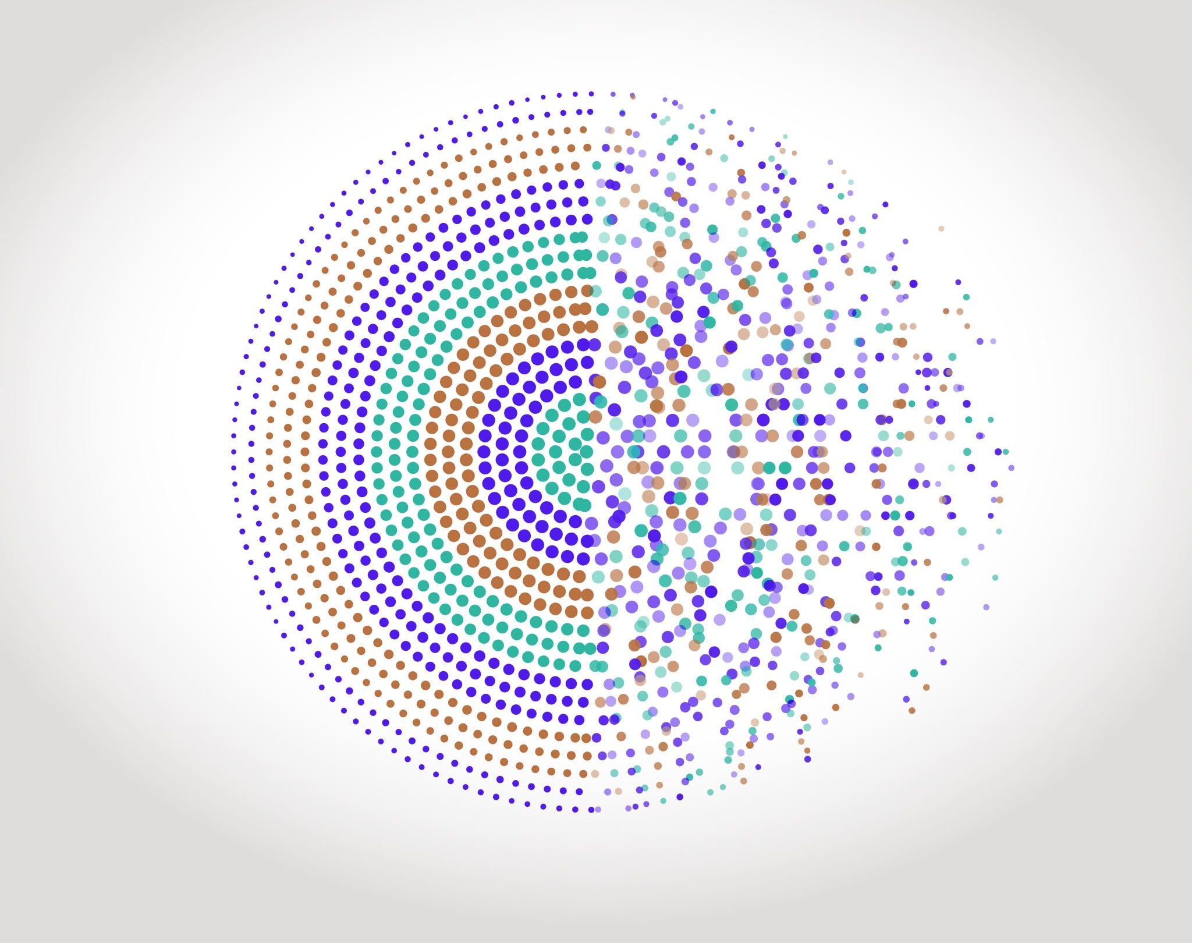

LEDs
CeTI / Semestre 5 / Institut d’Optique / B1_2

Slide 2
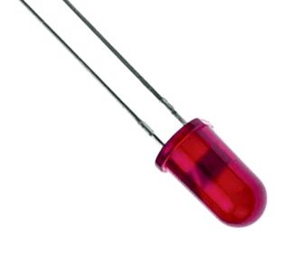
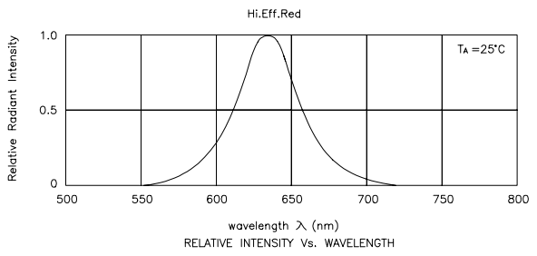
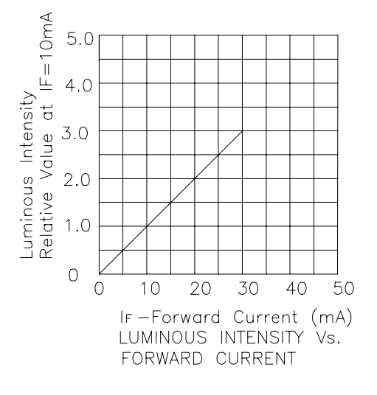
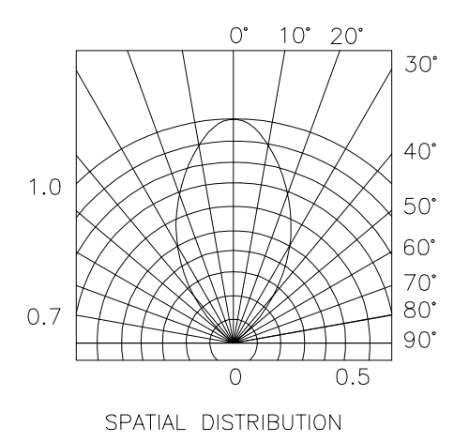


LEDs et circuits d’émission
Source de photons

Slide 3
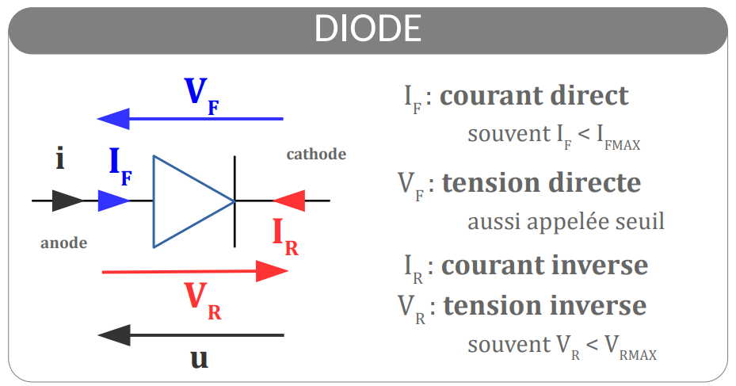
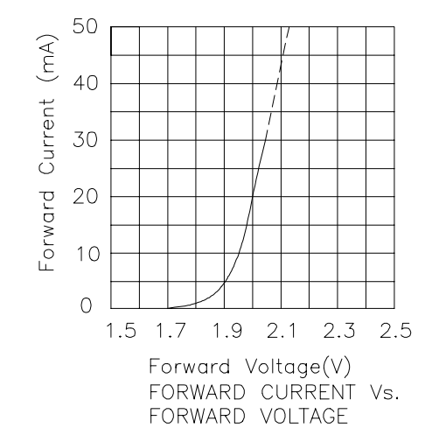
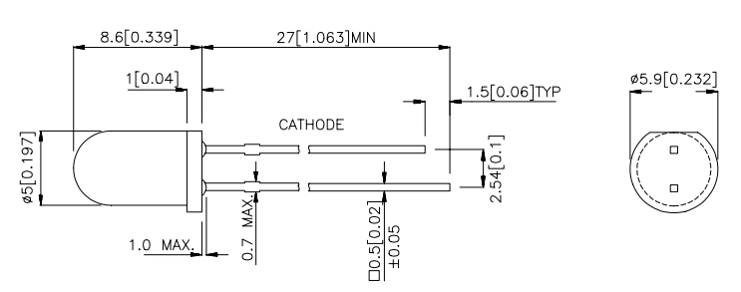
Caractéristiques électriques d’une LED

Slide 4
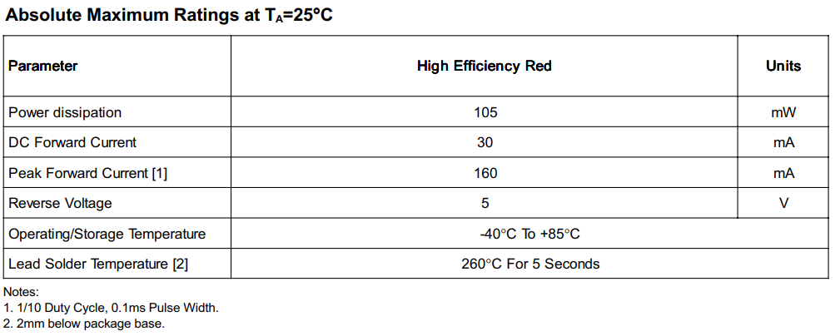
Caractéristiques électriques d’une LED
Idéalement : source de courant

Slide 5
Photodétection
CeTI / Semestre 5 / Institut d’Optique / B1_2

Slide 6
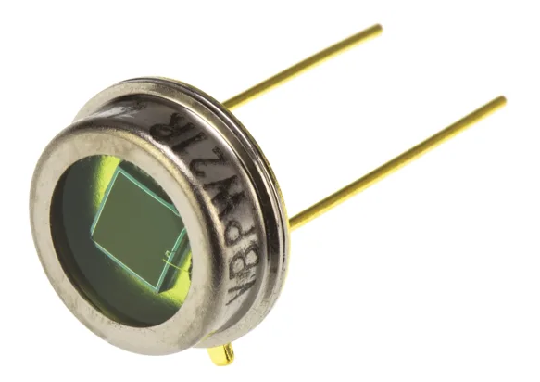
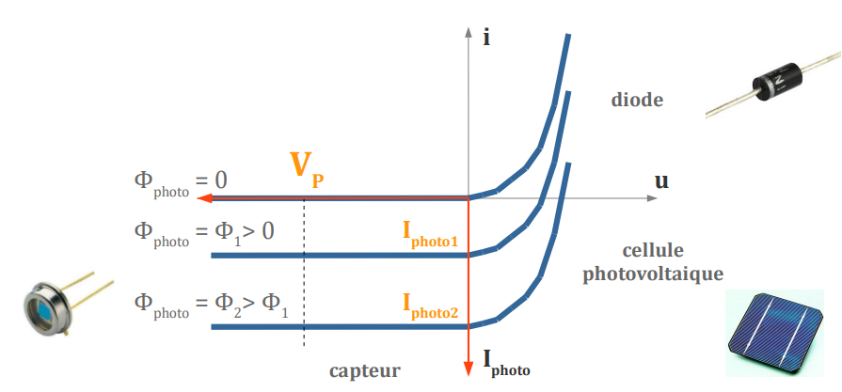
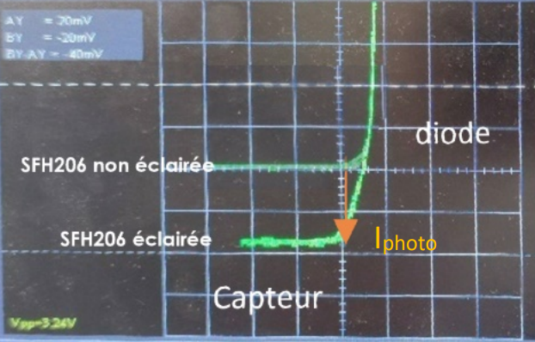
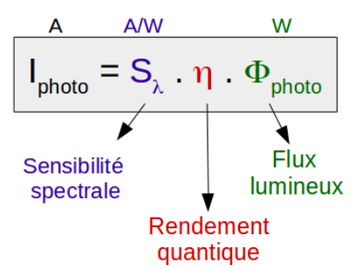
Photodiode, une diode mais…

Slide 7
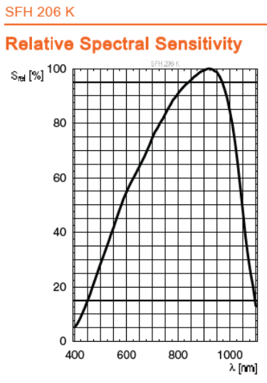
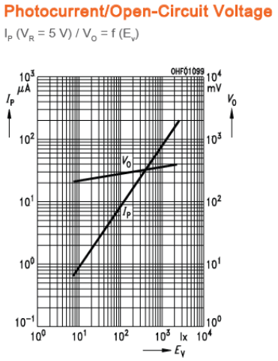
Photodiode, une diode mais…

Slide 8
Photodétection Montage simple
CeTI / Semestre 5 / Institut d’Optique / B1_2

Slide 9
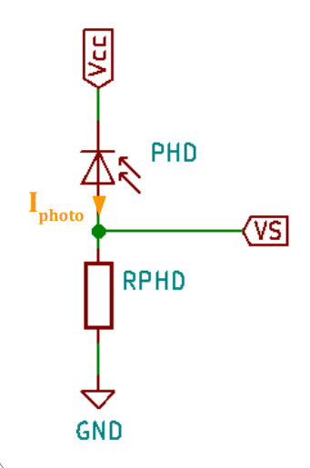
Montage de photodétection
V_{S} = R_{PHD} . I_{photo}

Slide 10
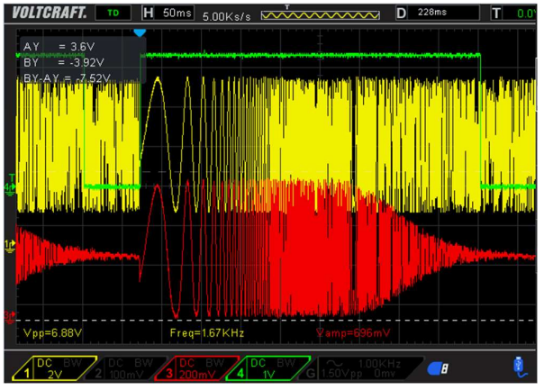
Etude expérimentale
V_{S} = R_{PHD} . I_{photo}

Slide 11
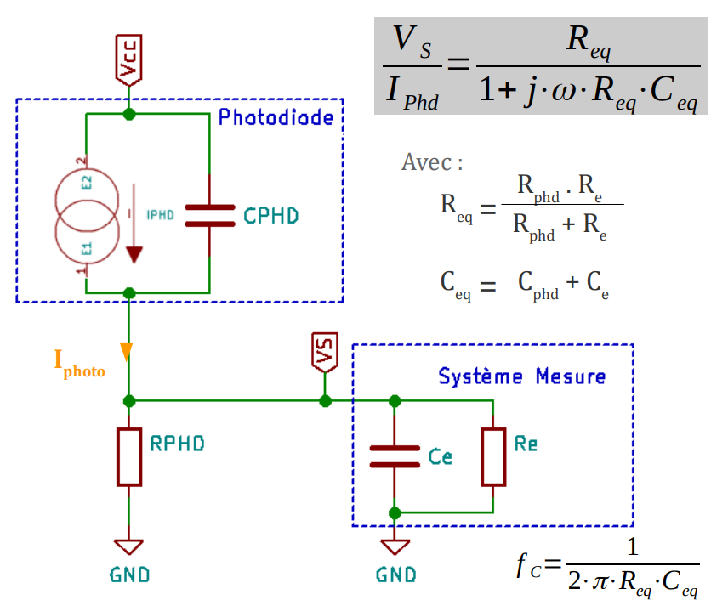
Modélisation

Slide 12
Photodétection Montage transimpédance
CeTI / Semestre 5 / Institut d’Optique / B1_2

